Slide 1

人文行動考察
宜蘭領袖發展協會
組員:20107李欣宜
20801石詠瑄
20832陳姿山文

Slide 2
目錄
緣起&動機
考察方法
關於宜蘭領袖發展協會
訪談紀錄
後續發展
心得

Slide 3
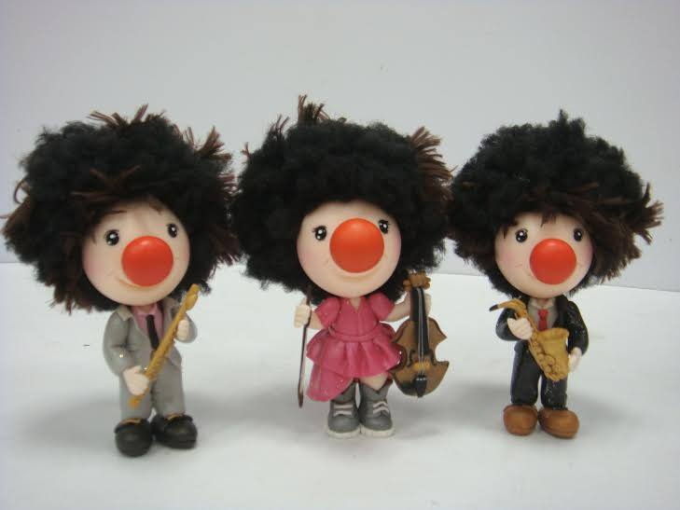
緣起&動機
宜蘭領袖發展協會致力於培養具有正向影響他人能力之人，而協會內的成員大多是二十出頭的宜蘭新鮮人，他們常舉辦有關服務學習的活動，並有許多報章雜誌報導有關他們的理念與宗旨，讓同樣是宜蘭在地青年人的我們感到有興趣，想了解更多關於宜蘭領袖發展協會的目標與願景。

Slide 4
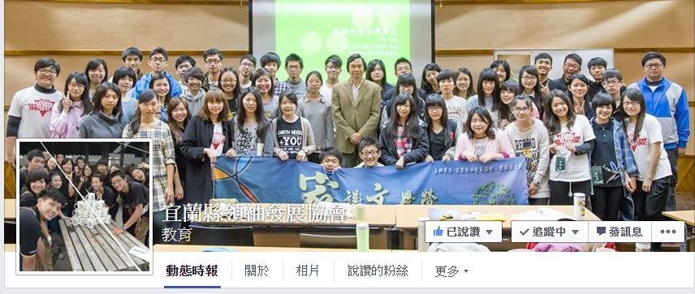
考察方法
訪問宜蘭領袖發展協會內部人員
在網路上搜尋有關宜蘭領袖發展協會的資料
組員互相討論、思考

Slide 5
關於宜蘭領袖發展協會-宗旨
宜蘭領袖發展協會致力於培育各階層不同的領袖人才，持續以自我挑戰提升生命層次，秉持對人的關懷，並以傳遞價值與愛為職志之人。成為一個尊重生命並「以生命服務生命」的人。而他們特別將年齡設定為18歲，青年學習知識後，意識其對社會的責任後並以服務奉獻於社會，帶給我們所存在的社會一些正面的影響。

Slide 6

關於宜蘭領袖發展協會-走繩活動
https://www.youtube.com/watch?v=WPDwInE50Hk

Slide 7
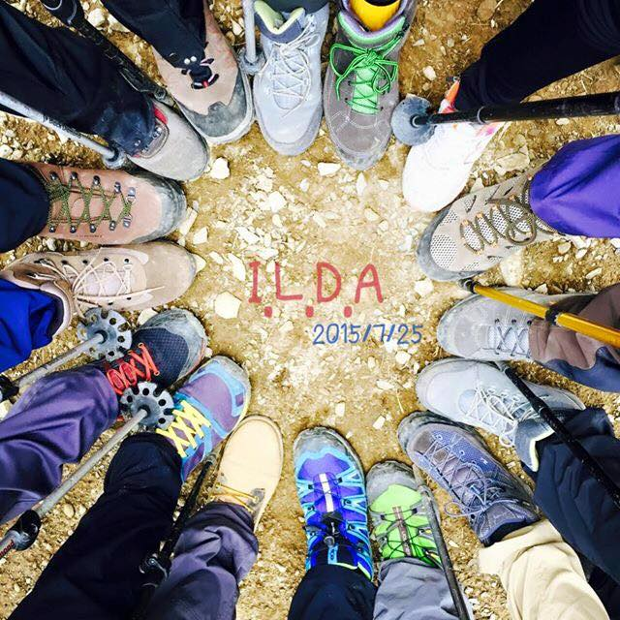

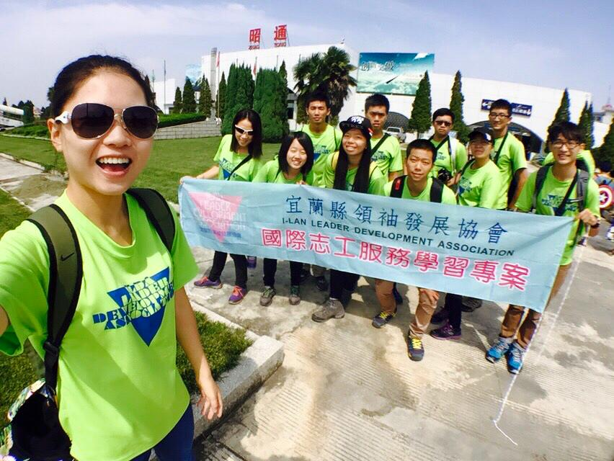
關於宜蘭領袖發展協會
-雲南救災活動

Slide 8
關於宜蘭領袖發展協會-世界咖啡館

Slide 9
訪談紀錄

Slide 10
後續發展

Slide 11
心得

